Slide 1
Handbok för trygghet i offentlig miljö
Säker och trygg kommun, 2022-05-31
Anton Spets (TEK) och Mikael Andersson (FOF)
Notes:
Detta är en startsida. Startsidan finns i tre varianter, ljus eller mörk bakgrund och en med fotografi som bakgrund.

Slide 2
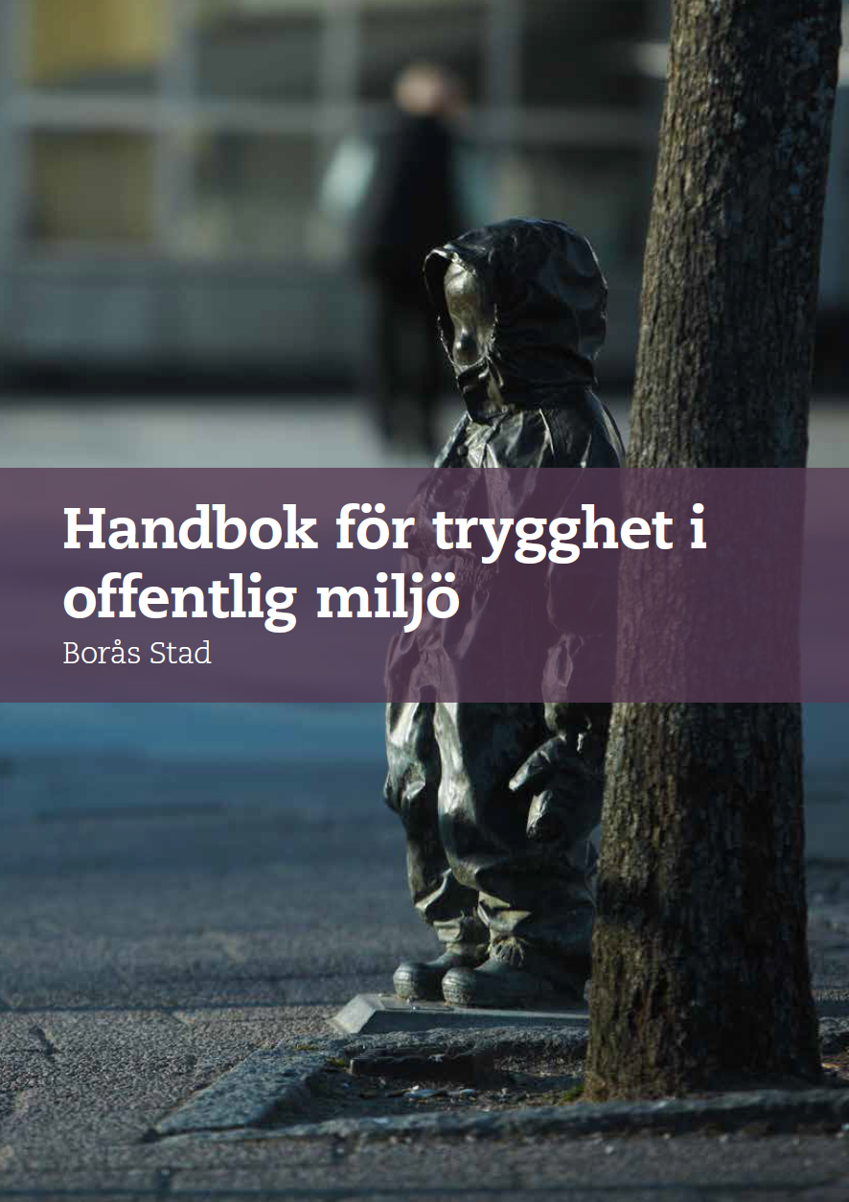
Uppdrag från Tekniska nämnden 2020-2021
Ta fram en handbok för hur kommunen ska förbättra och skapa trygghet i det offentliga rummet.
Arbetet bör ske i samarbete med berörda förvaltningar och andra kommunala aktörer.
Arbetet bör ha som utgångspunkt att stärka befintliga strukturer/arbetsformer inom staden.
Politiska beslut: TEN (dec 2021) och FOFN (jan 2022)
Webb: Säker och trygg kommun
Notes:
A

Slide 3
Samverkansöverenskommelse Borås Stad och Polisen, 2021-2023
Skapa trygga offentliga miljöer
”De offentliga miljöerna avses att vara trygga platser för våra invånare och besökare.
Det är viktigt att stadens torg och parker upplevs trygga och är tillgängliga så att de bidrar till rörelse och möten mellan människor oberoende av ålder, etnicitet eller kön.
Arbetet bygger på långsiktighet och utifrån olika behov som uppstår. Systematisk samverkan bidrar till kartläggning, genomförande och uppföljning av insatser.”

Slide 4
Vad är trygghet?
Upplevd trygghet
Känsla av trygghet/otrygghet
Upplevda risker
Subjektivt, bygger på personliga erfarenheter och egen kunskap
Faktiskt trygghet / säkerhet
Konkreta risker som risken att bli utsatt för brott, risk att bli påkörd, risk för fall/snubbla
Objektiv kunskap kring vad som orsakar skador och leder till brott/utsatthet
Notes:
A
Det krävs förståelse för att känslan av trygghet och faktiskt säkerhet inte alltid samspelar. Ibland kan insatser med liten påverkan på säkerheten ändå öka känslan av trygghet vilket är minst lika viktigt.

Slide 5
Samverkansgrupp
Samordningsansvar: Tekniska nämnden – genom Brottsförebyggande rådet (Brå)
Samordningsansvar: Anton Spets (TEK) och Mikael Andersson (FOF)
Tekniska förvaltningen
Fritids- och Folkhälsoförvaltningen
Lokalförsörjningsförvaltningen
Samhällsbyggnadsförvaltningen
Kulturförvaltningen
Stadsledningskansliet
Adjungerande: Polisen, Bostäder i Borås och Borås City
Notes:
M

Slide 6
Handbokens rubriker
Bakgrund och mål
Handbokens omfattning
Faktorer som påverkar vår fysiska miljö
Metod för nulägesbeskrivning
Arbetssätt och metoder
Resursfördelning
Ansvar

Slide 7
Faktorer som påverkar vår fysiska miljö
Samhörighet Att få känna delaktighet och ansvar för närområdet – skapar gemenskap och bättre trivsel
Överblickbarhet
Synlighet från flera håll, tydliga hänvisningar av huvudstråk och möjligheten att orientera sig
Belysning
Rätt ljus i rätt mängd och på rätt plats – skapar ökad rörelse och tydligare skillnader mellan offentliga och privata rum
Identitet Upplevelsen av platsen, identitet och stolthet – skapa ”unikt” innehåll
Befolkade platser och stråk Attraktiva, levande och trivsamma miljöer – för olika målgrupper
Säkerhetsåtgärder
T. ex staket, kameror, pollare – integrerat i miljön och att användas sparsamt för att inte skapa känslan av att området är utsatt
Omhändertagna miljöer
God skötsel och underhåll, känslan att bry sig om/ha kontroll på platsen
Faktorerna kan gå in i varandra, samverka och ha liknande åtgärder. Långsiktighet och att arbeta med flera av faktorerna är viktigt!
Notes:
A

Slide 8
Metod för nulägesbeskrivning
Välfärdsbokslut
Trygghetsmätning
Brottsstatistik
Medborgardialog
Trygghetsvandring
Interna system
Infracontrol
Remotex
Embrace
Notes:
M
I Borås Stad rekommenderas ansvarig nämnd eller bolag årligen att planera trygghetsinsatserna utifrån en nulägesbeskrivning, som kontinuerligt hålls uppdaterad.
När flera områden som är i lika stort behov av insatser väljs de områden där det finns potential för samverkan med andra aktörer, till exempel andra förvaltningar inom staden eller boende i området.
Dessto större samverkan, desto större effekt av insatsen. Polisens lista över utsatta områden bör även vara vägledande för prioriterade insatser i den fysiska miljön.
Tekniska har gjort sin första analys i samband med ett större projekt – ombyggnation av Södra torget

Slide 9
Arbetssätt och metoder
Fysiska och sociala åtgärder:
Stadskärnan, stadsdelar och serviceorter/landsbygd
Samverkan inom- och genom Borås Stad
Boende, lokala verksamheter, civilsamhälle, fastighetsägare, myndigheter m.fl.
Projektbaserade insatser:
Gemensamt (t ex budgetuppdrag)
Robusta avtal för drift och underhåll
Långsiktighet och flexibilitet
Organisk process, att långsiktigt prova och utvärdera punktinsatser och platsinsatser
→ Implementera → Utvärdera → Förbättra

Slide 10
Resursfördelning
Notes:
A

Slide 11
Trygghetsanalys för Södra torget – TEK
Data inhämtades från
Polis, brottsstatistik
Interna system, Infracontrol och Embrace
Tidigare genomförda insatser på torget, kameraövervakning
Resonerar vad gestaltning kan- och inte kan lösa
Genomförs numera inför för varje större projekt inom TEK

Slide 12
Notes:
A

Slide 13
Notes:
A

Slide 14
Trygghetsplan – FOF
Beslut om att ta fram en tillhörande handlingsplan (”trygghetsplan”) som både beskriver
nuläget och framtida behov av trygghetsskapande insatser för perioden 2022-2026,
inom Fritids- och folkhälsonämndens ansvarsområden.
Denna ska årligen uppdateras och därmed även fungera som underlag till
nämndens kommande investerings- och driftbudget.
Handlingsplanen ska utgå från följande ansvarsområden:
1. a) Idrottsanläggningar, kommunala b) Idrottsanläggningar, föreningsdrivna
2. Aktivitetsplatser
3. Badplatser
4. Spår och leder
Notes:
M

Slide 15
Ansvar
Samverkansgrupp TEK, FOF, LFF, SBF, KUF, SKA – ”Säker och trygg kommun/Trygga miljöer”
Referensgrupper Brottsförebyggande rådet (Brå), Samtech, Strategiska gruppen, Socialt hållbart Borås
Genomförande Inom resp. nämnds uppdrag, men gärna i samverkan och utifrån flera perspektiv
Redovisning Inom resp. nämnds uppdrag: budget och årsredovisning
Notes:
M

Slide 16
Frågor ”att ta med hem”…
Budgetprocessen
Trygghetspott – gemensam inom Borås Stad (”äskande”)? Gemensamma uppdrag till ”Budget 2023”?
Hur jobbar vi idag?
Refgrupper: Brottsförebyggande rådet (Brå), Samtech, Strategiska gruppen, Socialt hållbart Borås – hur?
Dialog med- och återkoppling till politiken Hur, var och när?
Redovisning (hur?) Stratsys, KS, Nämnds-nivå, (ev. andra sätt?)
Notes:
M

Slide 17
Tack!
Notes:
Centrerad text ska för det mesta undvikas. Enstaka ord eller en kort mening i form av ett citat kan dock centreras som på den här bilden.

